Slide 1


박연우 이력서 소개
경력과 역량을 한눈에 보는 프레젠테이션
October 21, 2025

Slide 2
Agenda
개인 정보 소개 학력 사항 Alexander&sun 경력 Motorola Solutions 경력 Concentrix Malaysia Facebook 경력 Concentrix Malaysia Microsoft 경력 Concentrix Malaysia Roblox 경력 Daythree / Klook 여행사 경력 NVIDIA AI 교육 과정 언어 능력 자격증 및 기술 자기소개 및 특성 이직 이유 및 희망 조건 마무리

Slide 3
개인 정보
개인 정보
01
02
기본 정보
영구 주소
이름: 박연우, 국적: 대한민국, 생년월일: 1990년 6월 20일, 성별: 남성, 결혼 여부: 미혼
대한민국 경기도 용인시
03
04
현재 주소 및 연락처
포트폴리오 및 온라인 링크
말레이시아 페낭주 바얀르파스 바얀인다 11900, 연락처: +6010-968-1392, 이메일: yunwoopk@hanmail.net / yeonwoopark40@gmail.com
GitHub 포트폴리오: https://github.com/Salmonyeonwoo/Portfolio-for-application-of-AI-Job-offers/tree/main, 웹사이트: https://salmonyeonwoo.github.io/Portfolio-for-application-of-AI-Job-offers/

Slide 4

학력 사항
학력
청중의 관심사에 맞게 국제 비즈니스 전공 관련 프로젝트나 활동을 강조하여 내용을 맞춤화하세요.
초등학교 및 중학교
고등학교
대학교
주요 활동
과천초등학교와 교동초등학교를 거쳐 구성중학교를 졸업하였습니다. 이 시기에 기초 학습과 사회성 발달에 집중하였습니다.
용인시 보정고등학교를 2009년 2월에 졸업하였으며, 학업에 충실하였습니다.
일본 도쿄에 위치한 다쿠쇼쿠 대학에서 국제 비즈니스를 전공하며 2010년 4월부터 2016년 3월까지 학업을 수행했습니다.
일본 대학 내 한국 학생회 팀 리더로서 리더십을 발휘하며 다양한 행사와 모임을 주도하였습니다.

Slide 5
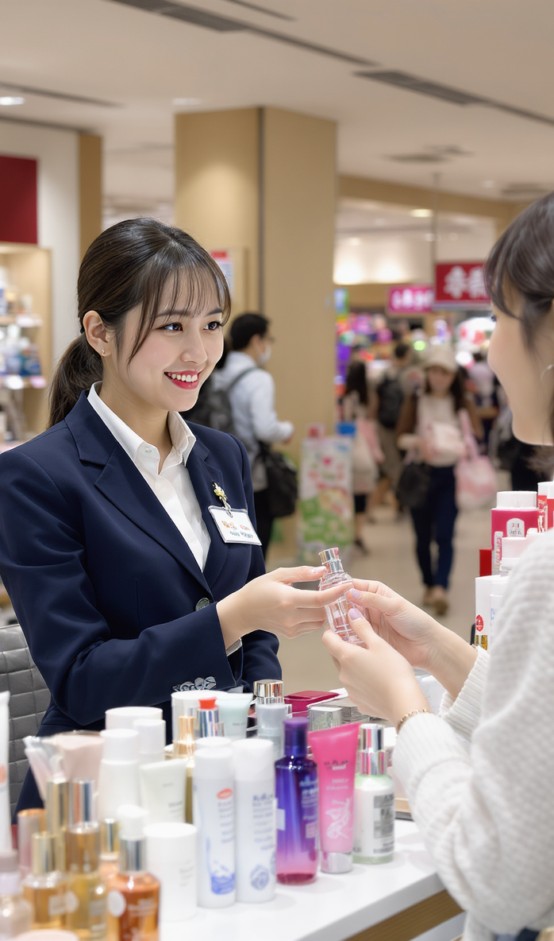
경력 사항 1 - Alexander&sun
경력
오사카 Alexander&sun 면세점에서 계약직 판매원으로 근무 (2016년 8월~10월) 도자기 칼, 의료용 발 스티커, 말기름 크림 등 다양한 상품 판매 상품 특성 설명 및 고객에게 장점 강조 단체 관광객 및 가족 단위 고객 지원 다양한 외화 결제 지원 및 세금 면제 혜택 안내

Slide 6





경력 사항 2 - Motorola Solutions
경력 사항
모토로라 솔루션즈에서 수행한 구체적 성과와 데이터 활용 사례를 강조하여 기술 지원 경험의 전문성을 부각하세요.
근무 기간 및 직책
주요 업무 내용
기술 문의 데이터 관리
AI 지식 관리 시스템 구축 기초
계약 회사 및 고용 형태
2017년 3월부터 2019년 11월까지 펜랑에서 고객 지원 전문가로 근무하며 무선 라디오 제품에 대한 파트너 및 최종 사용자를 지원했습니다.
판매 및 구매 요구사항 관리, 파트너 계정 관리, 기술 지원 제공, 거래 등록 처리 등을 담당했습니다.
2년간 1,000건 이상의 기술 문의를 분류하고 축적하여 체계적인 데이터베이스를 구축했습니다.
축적된 문의 데이터는 AI 검색 솔루션과 내부 챗봇 개발에 활용되어 신규 상담원 교육 시간을 단축하고 지원 품질을 향상시켰습니다.
Emerio, Kelly, QuessGlobal 등 계약 회사를 통해 근무하며 다양한 업무 환경에서 경험을 쌓았습니다.

Slide 7

경력 사항 3 - Concentrix Malaysia (Facebook)
경력 사항
페이스북과 인스타그램 광고 승인 및 불승인 상태 확인 업무 수행 광고주가 지불한 광고비용 정보 확인 및 공유 전문적인 문제 발생 시 해당 팀으로 신속하게 사례 에스컬레이션 처리 광고 관련 정책과 절차에 대한 정확한 이해를 바탕으로 고객 지원 제공 효율적인 광고 관리와 문제 해결을 위한 협업 경험 강화

Slide 8
경력 사항 4 - Concentrix Malaysia (Microsoft)
경력 사항
Microsoft VLSC를 통한 윈도우 및 마이크로소프트 프로그램 설치 지원 기업 내 관리자 및 직원들의 이메일 및 계정 변경 업무 처리 구매 라이선스 내역 관리 및 기록 유지 공식 리셀러 안내를 통한 비공개 라이선스 문제 해결 지원

Slide 9




경력 사항 5 - Concentrix Malaysia (Roblox)
경력 사항
고객지원 주요 업무
계정 보안, 게임 내 거래, 기술 지원 등 다양한 사용자 문의를 처리하며 계정 복구와 개인정보 보호를 담당함.
슬라이드 내용에 Roblox 게임과 관련된 구체적인 사례나 고객 지원 상황을 추가하면 더욱 실감나는 발표가 될 것입니다.
해킹 계정 데이터 분석
월 100건 이상의 계정 복구 사례를 분석하여 2단계 인증 미설정 등 취약점 패턴을 발견함.
프로세스 개선 제안
분석 결과를 바탕으로 2단계 인증 설정 캠페인을 제안하여 해킹 사고 감소에 기여함.
결제 오류 및 환불 분석
결제 오류율이 높은 결제 수단을 식별하고 관련 부서에 보고하여 문제 해결에 도움을 줌.
성과 및 영향
보안 강화와 고객 신뢰 증진에 기여하며, 데이터 기반 의사결정 지원을 통해 서비스 품질을 향상시킴.

Slide 10




경력 사항 6 - Daythree / Klook 여행사
경력 사항
포지션 및 기간
2024년 9월부터 2025년 3월까지 Daythree / Klook 여행사에서 고객 지원 전문가로 근무하며 다채널(전화, 채팅, 이메일) 지원을 담당했습니다.
실제 고객 문의 사례와 AI 챗봇 적용 예시를 포함시켜 내용을 더욱 구체적이고 설득력 있게 만드세요.
주요 업무
예약 전후 문의 대응, 예약 내역 확인, 취소 및 변경 처리, 환불 및 상인 정책 관련 복잡한 사례 관리, 프로모션 코드 오류와 eSIM 활성화 문제 해결을 수행했습니다.
AI 챗봇 데이터 분석
초기 챗봇 도입 시 사용자 문의 유형과 챗봇 응답 데이터를 분석하여 부정확한 답변과 대화 실패를 유발하는 10가지 이상 주요 패턴을 발견했습니다.
문제 해결 및 제안
챗봇이 해결하지 못한 문의 유형(예: 특정 프로모션 코드 질문, 복잡 환불 정책)을 분류해 개발팀에 전달, 챗봇 시나리오 및 FAQ 개선에 기여했습니다.
성과 및 영향
개선된 챗봇 시나리오로 인해 상담원 전환율 증가세를 안정시키고, 초기 3개월 동안 월평균 15% 증가하던 에이전트 이관률을 줄여 운영 효율성을 높였습니다.

Slide 11



교육 및 학습 경력
교육 및 학습
교육 과정에서 배운 구체적인 프로젝트 예시나 결과물을 추가하면 발표의 신뢰도가 높아집니다.
기초 프로그래밍 학습
머신러닝 라이브러리 활용
C 언어와 Python 기초 문법을 학습하며 Jupyter 노트북을 활용해 프로그래밍 실습을 진행했습니다.
TensorFlow와 Keras를 사용하여 신경망 모델의 가중치 조정과 경사 하강법의 원리를 익혔습니다.
수학적 개념 이해
반복문과 조건문 활용
경사 하강법, 가중치 조정, 이진 계산 및 ASCII 코드 활용 등 AI 알고리즘의 수학적 근간을 공부했습니다.
if와 for 반복문을 통해 조건별 루프를 구현하고, 자기 경사를 이용한 함수 최적화를 실습했습니다.

Slide 12
언어 능력
언어 능력
청중의 필요에 맞춰 각 언어 능력이 실제 업무에 어떻게 도움되는지 구체적인 예시를 추가하면 좋습니다.
01
02
03
일본어 능력
영어 능력
중국어 능력
읽기, 쓰기, 말하기, 듣기 모두 가능하여 업무 및 일상생활에서 원활한 의사소통이 가능합니다.
읽기, 쓰기, 말하기, 듣기 모두 가능하며, 고객 지원과 해외 커뮤니케이션에 활용됩니다.
말하기와 듣기는 기본적으로 가능하지만, 읽기와 쓰기는 어려운 수준입니다.

Slide 13



자격증 및 기타 기술
스킬
본인의 자격증과 기술 수준에 맞게 점수나 숙련도를 구체적으로 조정하여 작성하면 효과적입니다.
언어 및 자격증
TOEIC 점수 700점, TOEIC Speaking 130점, 워드 프로세서 3급 자격증 보유로 영어 및 문서 작성 능력 입증.
프로그래밍 기술
기초 C 언어를 학습하였으며, HTML과 CSS를 활용한 웹 개발 경험이 있습니다.
소프트웨어 활용
Microsoft Word와 Excel을 고급 수준으로 다룰 수 있으며, PowerPoint도 중급 수준으로 활용 가능합니다.

Slide 14

자기소개 및 특성
자기소개
다양한 외국어 학습과 커뮤니케이션 능력 강화에 지속적으로 노력함. 군 복무와 조직 위원회 활동을 통해 문제 해결 능력과 리더십을 키움. 일본 대학에서 한국 학생 모임 팀장으로 리더십 경험 보유. 다문화 교류 활동에 참여하며 글로벌 시야를 넓힘. 여러 나라를 여행하며 다양한 문화 경험과 자기계발에 힘씀.

Slide 15
이직 이유 및 희망 조건
이직 조건
01
이직 이유
면세점 근무는 전공인 국제 비즈니스와 맞지 않아 경력 개발에 한계가 있었습니다. 모토로라에서 약 2년 반 동안 다양한 문제 해결 경험을 쌓았으나, 페낭에서의 교통 및 비행편 제한으로 쿠알라룸푸르로 이동을 희망합니다.
현재 지원하는 회사의 급여 수준과 위치 조건에 맞추어 내용을 조정하면 효과적입니다.
02
희망 연봉
현재 월급은 약 9,000 RM이며, 향후 9,000 RM에서 10,000 RM 이상의 급여를 기대하고 있습니다. 경력과 역량을 반영한 적절한 보상을 원합니다.
03
근무 가능 시기
2025년 7월 이후부터 즉시 근무가 가능합니다. 새로운 도전을 위해 준비되어 있으며, 경력 전환 시점을 명확히 설정하였습니다.

Slide 16
감사합니다

